Slide 1
Objektno-orijentisano modelovanje na jeziku UML
Aleksandar Milosavljević
Uvod

Slide 2
Šta je UML?
UML (Unified Modeling Language)
  Objedinjeni jezik za modelovanje
UML predstavlja standardizovani jezik i grafičku notaciju za
  vizuelizaciju,
  specifikaciju,
  modelovanje i
  dokumentovanje
artefakata softverskog sistema koji se projektuje.
UML predstavlja zajednički “rečnik” za sporazumevanje između osoba uključenih u projekovanje i razvoj nekog softverskog sistema.

Slide 3
Tipovi UML dijagrama
Dijagrami klasa (Class Diagram)
Dijagrami slučajeva korišćenja (Use-Case Diagram)
Sekvencni dijagrami (Sequence Diagram)
Dijagrami saradnje (Collaboration Diagram)
Dijagrami stanja (Statechart Diagram)
Dijagrami aktivnosti (Activity Diagram)
Dijagrami komponenti (Component Diagram)
Dijagrami razmeštaja (Deployment Diagram)

Slide 4
Dijagrami klasa
Koriste se za predstavljanje klasa i njihove organizacije u pakete.
Dijagrami klasa se koriste za modelovanje
  domena sistema
  aplikacije
Elementi dijagrama su:
  klase
  veze između klasa
    generalizacija
    asocijacija
    agregacija
  paketi
  veze zavisnosti između paketa

Slide 5
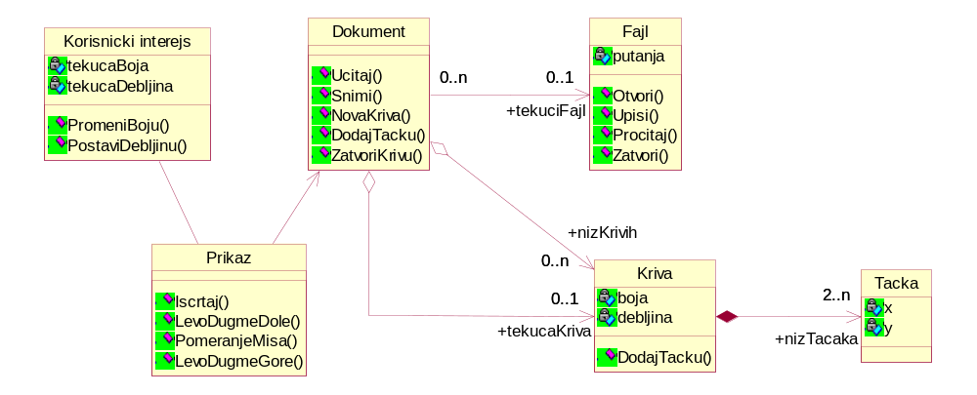
Primer dijagrama klasa

Slide 6
Dijagrami slučajeva korišćenja
Koriste se u procesu prikupljanja i dokumentovanja zahteva.
Elementi dijagrama su:
  akteri
    korisnici sistema
    drugi sistemi iz okruženja
  slučajevi korišćenja sistema
  veze između aktera i slučajeva korišćenja
    asocijacija
    generalizacija

Slide 7
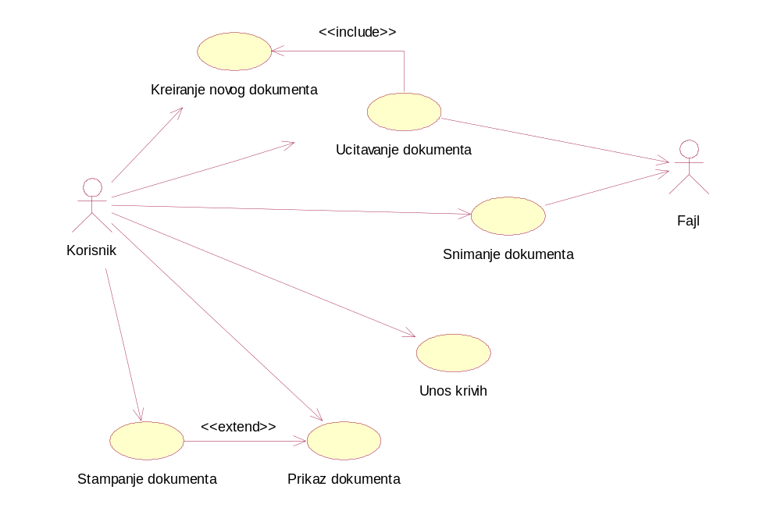
Primer dijagrama slučajeva korišćenja

Slide 8
Sekvencni dijagrami
Koriste se za predstavljanje scenaria interakcije između objekata u sistemu.
  Najčešće se ovi scenariji odnose na slučajeve korišćenja sistema.
Elementi dijagrama su:
  objekti
  vremenska linija
  poruke između objekata

Slide 9
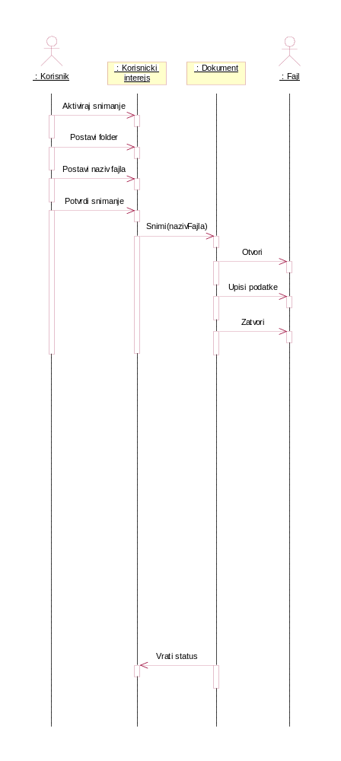
Primer sekvencnog dijagrama

Slide 10
Dijagrami saradnje
Koriste se za predstavljanje komunikacije između objekata u cilju obavljanja nekog posla (slučaja korišćenja).
Za razliku od sekvencnih, dijagrami saradnje naglašavaju veze između objekata.
Dijagrami saradnje se koriste da opišu saradnju na nivou
  podsistema u sistemu, kao i
  objekata u okviru nekog podsistema.
Elementi dijagrama su:
  objekti
  veze između objekata
  poruke po ovim vezama

Slide 11
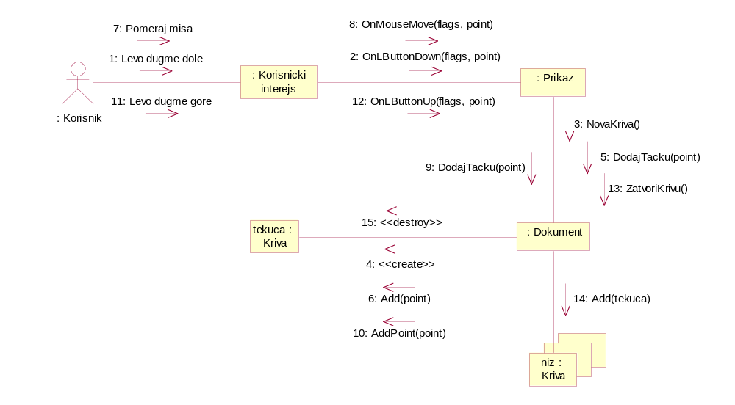
Primer dijagrama saradnje

Slide 12
Dijagrami stanja
Koriste se za opisivanje stanja nekog objekat i događaja pod kojima se prelazi iz jednog stanja u drugo.
Elementi dijagrama su:
  stanja (početno, krajnje i među stanja)
  prelazi između stanja

Slide 13
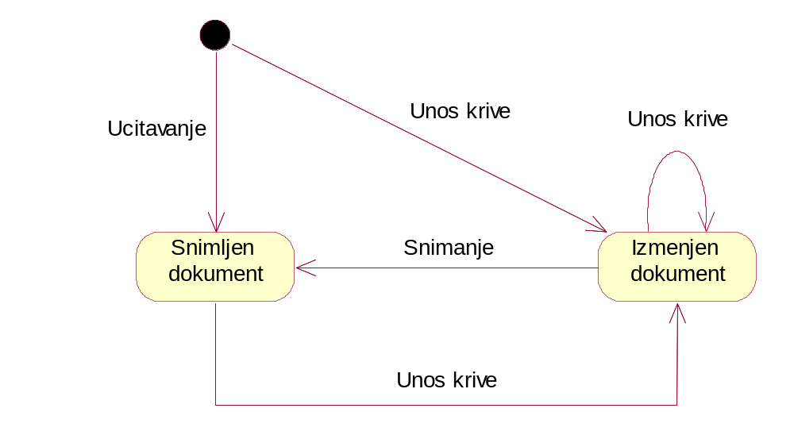
Primer dijagrama stanja

Slide 14
Dijagrami aktivnosti
Koriste se za predstavljanje toka aktivnosti vezanih za neki slučaj korišćenja ili životni vek nekog objekta.
Za razliku od sekvencnih dijagrama koji prikazuju samo glavni tok aktivnosti nekog slučaja korišćenja, dijagrami aktivnosti mogu da prikažu različite podscenarije.
Elementi dijagrama su:
  stanja (početno, krajnje)
  aktivnosti
  tačke grananja
  tačke spajanja (sinhronizacije)
  prelazi između aktivnosti/stanja

Slide 15
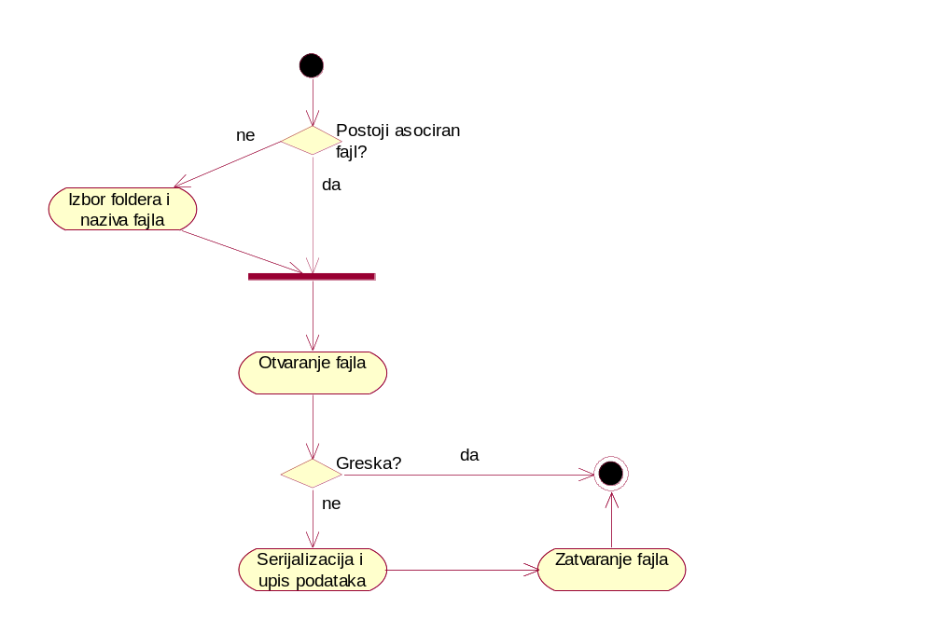
Primer dijagrama aktivnosti

Slide 16
Dijagrami komponenti
Prikazuju komponente koje čine sistem i njihove međusobne zavisnosti.
Elementi dijagrama su:
  Komponente različitog tipa
    EXE
    DLL
    ActiveX
    Applet
    Database
    ...
  Veze zavisnosti između komponenti

Slide 17
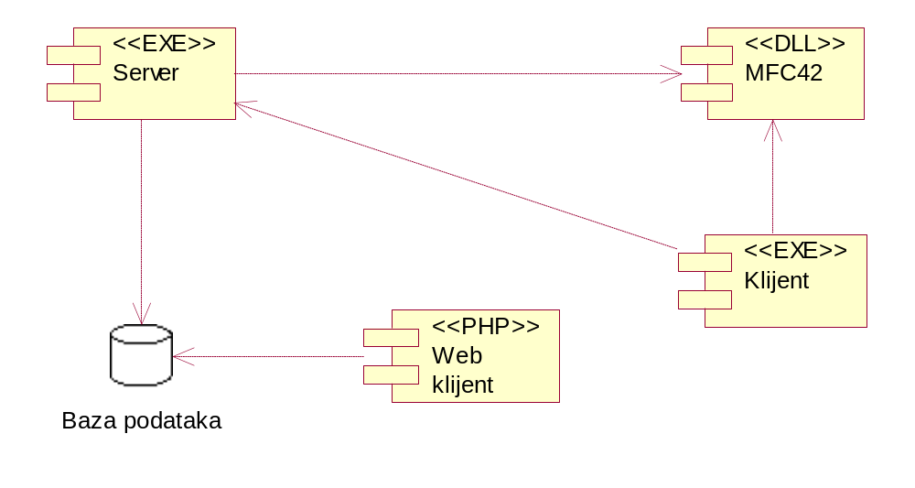
Primer dijagrama komponenti

Slide 18
Dijagrami razmeštaja
Koriste se za pokažu hardversku infrastrukturu sistema koji se projektuje.
Elementi dijagrama su:
  Procesori
    mogu im biti dodeljeni procesi
  Uređaji
  Veze između procesora i uređaja

Slide 19
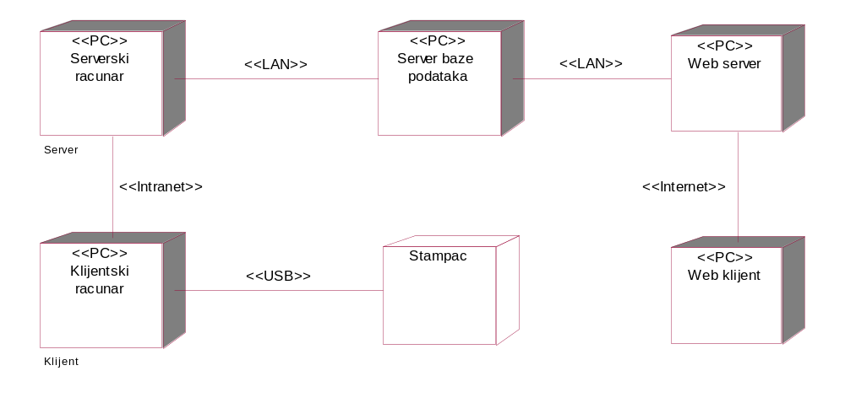
Primer dijagrama razmeštaja

